Slide 1
Az urbanisztika helyzete különös tekintettel a felsőoktatásra – a befogadók: önkormányzatok, vállalkozások szemszögéből
Ongjerth Richárd
MTA Pécsi Területi Bizottság Tér- és Településtudományi Munkabizottsága és az Építés- Építészeti Munkabizottság közös ülése
Pécs, 2015. március 17.

Slide 2
Az urbanisztika helyzete 2014-15

Slide 3
Milyen szakmák foglalkoznak urbanisztikával?
Válaszadók | Önkormányzat | Felsőoktatás | Tervezők | Minisztérium | Civil | Összesen
Építész, településrendező | 93,9% | 100,0% | 66,7% | 75,0% | 62,5% | 81,01%
Településmérnök, település tervezők | 54,6% | 83,3% | 29,2% | 12,5% | 25,0% | 41,77%
Szociológusok és egyéb társadalomkutatók | 33,3% | 50,0% | 25,0% | 50,0% | 75,0% | 37,97%
Mérnökök, infrastruktúrával foglalkozó szakemberek | 18,2% | 66,7% | 45,8% | 62,5% | 25,0% | 35,44%
Kert és tájépítész | 24,2% | 33,3% | 8,3% | 12,5% | 37,5% | 20,25%
Közgazdász | 9,1% | 33,3% | 29,2% | 37,5% | 0,0% | 18,99%
Geográfus | 6,1% | 33,3% | 16,7% | 50,0% | 0,0% | 15,19%
Környezetvédelmi szakember | 12,1% | 16,7% | 16,7% | 0,0% | 0,0% | 11,39%

Slide 4
A gazdasági helyzet változása
Önkormányzati dolgozók: nincs jelentős változás.
Felsőoktatás: 80 százalék szerint a rendelkezésre álló összeg nagy mértékben csökkent.
Tervezőszféra: 44 százalék szerint a rendelkezésre álló összeg nagy mértékben csökkent.
Civil szakértők: 60 százalék szerint a rendelkezésre álló összeg nagy mértékben csökkent.

Slide 5
A munkaellátottság alakulása
Önkormányzatok, minisztériumok: megfelelő
Tervezők: 50 % jó, 50 % kevés, csökkenő
Felsőoktatás: 75 % szerint kevés a (fizető) feladat
Civil szakértők: nagyjából megfelelő ellátottság

Slide 6
A létszám alakulása
Önkormányzatok: jelentős változás ± 15 %, enyhe változás ± 28 %
Minisztériumok: kissé csökkenő
Tervezők: erőteljesebben (mintegy 40 %) csökkenő
Felsőoktatás: stagnál, 50 % kissé csökkenő
Civil szakértők: erősen csökkenő

Slide 7
Összességében
Színesedő szakma – még létező önkormányzati (fő)építész hegemónia
Elégedett köztisztviselők – romló helyzetű tervezők, magánszakértők
Háttér
Csökkenő forrású/növekvő feladatú önkormányzatok
Hivatalon belüli feladatkoncentráció erősödése
Kormányzati kézben koncentrálódó tervezési feladatok, a tervezők egy részéhez címezve
Futószalagon gyártott „jelszóalapú tervezés”
Megosztott szakma (fejlesztés – rendezés, kutatás?
Identitásválságban lévő felsőoktatási helyek

Slide 8
És a felsőoktatás?

Slide 9
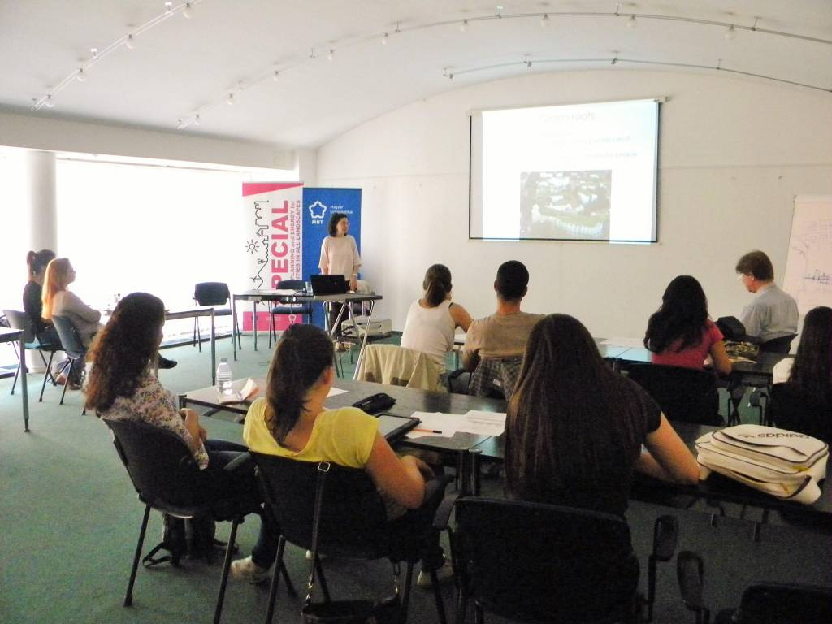
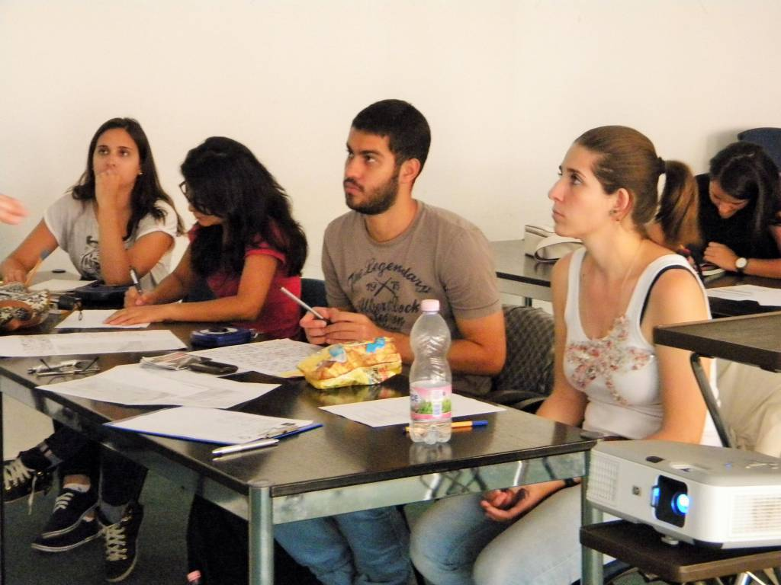
Hallgatói létszám
Szakok | Egyetem | Hozzávetőleg
Geográfus (összesen 120-150 | ELTE | 35+
 | PTE | 25-30
 | DE | 20-30
 | NYME | 20-30
 | SZTE | 20-25
Humánökológia | ELTE | 10-20
Környezetgazdálkodási agrármérnöki | SZIE | 10-20
Regionális és környezeti gazdaságtan (összesen 105-190) | SZIE | 30
 | SZE | 20-30
 | SZTE | 20-30
 | BME | 20-25
 | ME | 10-20
 | KE | 5-15
 | NYME | 0-40+
Településmérnök (55-70) | DE | 30
 | BCE | 20-25
 | PTE | 5-15
Urbanista építészmérnök | BME | 0-40+
Vidékfejlesztési agrármérnök | PE | 0-10
Fiatal képzések: a vizsgált szakok átlagos életkora 11 év

Slide 10
Oktatói végzettségek
Építészmérnök | 24%
Városépítés-városgazdasági szakmérnök | 9%
Villamosmérnök | 2%
Szociológus | 11%
Geográfus | 22%
Közgazdaságtan | 22%
Angol-földrajz szakfordító | 2%
Területi tervezés, urbanisztika és területfejlesztés az Európai Unióban | 2%
Földtudomány | 15%
Tanár | 29%
Turizmus menedzsment | 2%
Vegyész | 2%
Gazdasági mérnök | 4,50%
Innovációs menedzser | 2%
Agrármérnök | 6,25%
Szakközgazda | 2%
Pályázati ügyintéző | 2%
Földrajztudomány | 6,25%
Történész | 2%
Műemlékvédelmi szakmérnök | 2%

Slide 11
Elhelyezkedés az urbanisztikában
Településmérnököknél magas
Geográfusoknál kb. 1/3
Építészeknél nincs adat

Slide 12
Fiatal szakemberek felvétele az elmúlt 2 évben
A kategória neve | Igen aránya (%) | Nem aránya (%)
Szakpolitikus | 72,7 | 27,3
Városfejlesztési szervezetek | 62,5 | 37,5
Főépítész | 57,9 | 42,1
Településfejlesztés tervezésével foglalkozó társaság | 44,4 | 55,6
Építésügyi hatóság | 42,1 | 57,9
Településrendezés tervezéssel foglalkozó társaság | 35,0 | 65,0
Önkormányzat | 20,0 | 80,0
Összesen | 46,9 | 53,1

Slide 13
Napi szakmai kapcsolatok száma
A kategória neve | Hány munkatárssal áll ön napi szakmai kapcsolatban a munkahelyén belül?
 | Átlag
Önkormányzat | 21,4
Városfejlesztési szervezetek | 16,5
Településrendezés tervezéssel foglalkozó társaság | 11,3
Főépítész | 7,4
Építésügyi hatóság | 7,4
Szakpolitikus | 6,7
Településfejlesztés tervezésével foglalkozó társaság | 3,6
Összes | 10,5

Slide 14
A új munkatársak végzettsége
 | Az utóbbi két évben felvett munkatárs végzettsége
Végzettség típusa neve | Az összes felvett munkatárs arányában (%)
Településmérnök | 35,60%
Geográfus | 20,00%
Tervező Építészmérnök | 15,60%
Építőmérnök | 8,90%
Tájépítész mérnök | 8,90%
Urbanista építészmérnök | 4,40%
Agrármérnök | 2,20%
Humánökológus | 2,20%
Regionális és környezeti gazdaságtan | 2,20%

Slide 15
Az új felvettek munkahelye
 | Az utóbbi két évben felvett munkatársak megoszlása
Válaszadó munkahelye | Aránya az összes felvett munkatársak közül (%)
Főépítész | 32%
Településrendezés tervezéssel foglalkozó társaság munkatársa | 25%
Építésügyi hatóság munkatársa | 22%
Szakpolitikus | 13%
Településfejlesztést tervező társaság munkatársa | 4%
Önkormányzatok | 3%
Városfejlesztési társaság munkatársa | 1%

Slide 16
Végzettségtípusok a dolgozók körében
Főépítészeti irodák | A három leggyakoribb végzettség utóbbi két évben felvett munkatársaknál (főépítész irodák)
A kategória neve | Aránya a szervezeten belüli összes munkatárs közül (%)
Településmérnök | 33,30%
Tervező építészmérnök | 22,20%
Urbanista építészmérnök | 16,60%
A 3 leggyakoribb végzettség ennél a szervezetnél összesen | 72,10%
Településrendezés tervezéssel foglalkozó társaság | A három leggyakoribb végzettség utóbbi két évben felvett munkatársaknál (Településrendezéssel tervezéssel foglalkozó társaságok)
A kategória neve | Aránya a szervezeten belüli összes munkatárs közül (%)
Településmérnök | 66,6%
Geográfus | 16,7%
Humánökológus | 16,7%
A 3 leggyakoribb végzettség ennél a szervezetnél összesen | 100,%

Slide 17
Elégedettség a hozott szaktudással
Végzettség | A munkáltató elégedettsége a felvett munkatársak egyetemen megszerzett tudásával átlagosan (1-teljesen elégedetlen, 10-teljes mértékben elégedett) | A munkáltató elégedettsége a felvett munkatársak tudásával a gyakorlatban átlagosan (1-teljesen elégedetlen, 10-teljes mértékben elégedett)
(kék-átlag alatt, piros-átlag felett)
Településmérnök | 8,5 | 7,3
Geográfus | 8,3 | 8,2
Tájépítész mérnök | 6,6 | 6,6
Tervező építészmérnök | 6,6 | 6,6
Átlag | 7,5 | 7,2

Slide 18
Következtetések, javaslatok
Az integrált megközelítés multidiszciplináris tudást igényel
A munkáltatók a gyakorlatorientált képzéseken végzetteket keresik
Tervezés – tervezés, vs. planning – design, azaz folyamattervezés - objektumtervezés
Különböző tervek, eltérő megközelítések
Javaslat: közös alapképzés a geográfusok és településmérnökök számára (első lépésként összehangolt?)
Térségi
Geográfus
Átfogó települési
Települési részterületi
Településmérnök
Projekt, objektum

Slide 19
Köszönöm a figyelmet!
Ongjerth Richárd ügyvezető igazgató (területi tervezési és településrendezési vezető tervező)
r.ongjerth@mut.hu
+36 30 311 3540

